Slide 1

OPERAČNÝ PROGRAM
KVALITA ŽIVOTNÉHO PROSTREDIA
55. výzva na predkladanie ŽoNFP
Náhrady zastaraných spaľovacích zariadení v domácnostiach za nízkoemisné
(s výnimkou OZE)
18. november 2019 – Bratislava

Slide 2
OBSAH
Účel výzvy – jej nastavenie
Práca s výzvou a dokumentmi k výzve
Financovanie projektu – základné východiská
Podmienky poskytnutia príspevku a spôsob ich preukazovania
Vybrané prílohy – vecný obsah k ŽoNFP
Merateľné ukazovatele
Verejné obstarávanie
Kritériá pre výber ŽoNFP

Slide 3
Účel výzvy
Kvalita ovzdušia
Cieľom výzvy je primárne zníženie znečisťovania ovzdušia a zlepšenie jeho kvality (najmä pokiaľ ide o znečisťujúce látky PM_{2,5} PM₁₀, NOx, NH₃, VOC, SO₂).
Akékoľvek energetické nosiče, ktoré sa považujú za obnoviteľné zdroje, resp. ktorých transformácia predstavuje technológiu využívajúcu obnoviteľné zdroje energie nie sú oprávnené (napr. spaľovanie biomasy),
Tento cieľ je priamo spojený s energetickou efektívnosťou,
Cieľ výzvy si však netreba zamieňať za energetickú efektívnosť.
Prioritou je výmena vysokoemisnej palivovej základne na nízkoemisnú palivovú základňu (napr. prechod z dreva/uhlia na zemný plyn) a tým zabezpečiť zníženie znečisťovania ovzdušia.

Slide 4
Práca s výzvou a dokumentmi k výzve
Dokumenty k výzve, s ktorými, resp. na základe ktorých sa žiadateľ pracuje a vypracúva žiadosť o NFP sú:
Prierezové dokumenty pre OP KŽP, ktoré platia pre všetky výzvy
Prierezový charakter dokumentov vyvoláva potrebu riadneho oboznámenia sa s dokumentom a aplikácie tých ustanovení dokumentu, ktoré sú relevantné vzhľadom na špecifiká uvedené v predmetnej výzve, zameranie žiadosti o NFP, oprávnenosti žiadateľov a pod.
Výzva a prílohy k výzve
Obsahujú bližšie „na mieru šité“ informácie k vypracovaniu žiadosti o NFP, resp. povinných príloh žiadosti o NFP.
Žiadateľ pracuje s obidvoma typmi dokumentov

Slide 5
Prierezové dokumenty výzvy
Prierezové dokumenty nevyhnutné k vypracovaniu žiadosti o NFP
Inštrukcia k určeniu podniku v ťažkostiach,
Príručka k oprávnenosti výdavkov,
Formulár pre výpočet ukazovateľov hodnotenia finančnej situácie žiadateľa,
Kritériá pre výber projektov,
Prierezové dokumenty k verejnému obstarávaniu:
Príručka k procesu verejného obstarávania,
Prierezové dokumenty k implementačnej fáze žiadosti o NFP
Príručka pre prijímateľa
Vzor zmluvy o poskytnutí NFP
Manuál pre informovanie a komunikáciu

Slide 6
Výzva a prílohy k výzve
Znenie výzvy vrátane jej príloh:
Formulár ŽoNFP (vrátane preddefinovaných formulárov príloh ŽoNFP),
Príručka pre žiadateľa,
Zoznam povinných merateľných ukazovateľov projektu,
Osobitné podmienky oprávnenosti výdavkov,
Informácia pre žiadateľov

Slide 7
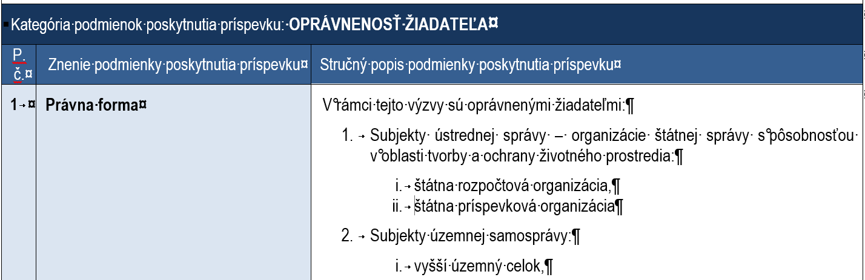
Práca s výzvou a dokumentami k výzve
podrobnejší popis obsahuje kapitola 3 Príručky pre žiadateľa

Slide 8
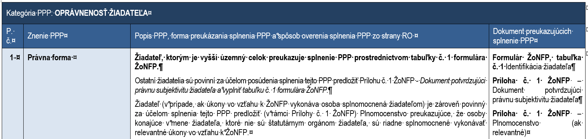
Práca s výzvou a dokumentami k výzve
identifikácia spôsobu preukázania/ overenia PPP – prepojenie na kapitolu 3.1 príručky pre žiadateľa
podrobný popis každej PPP definovanej vo výzve

Slide 9
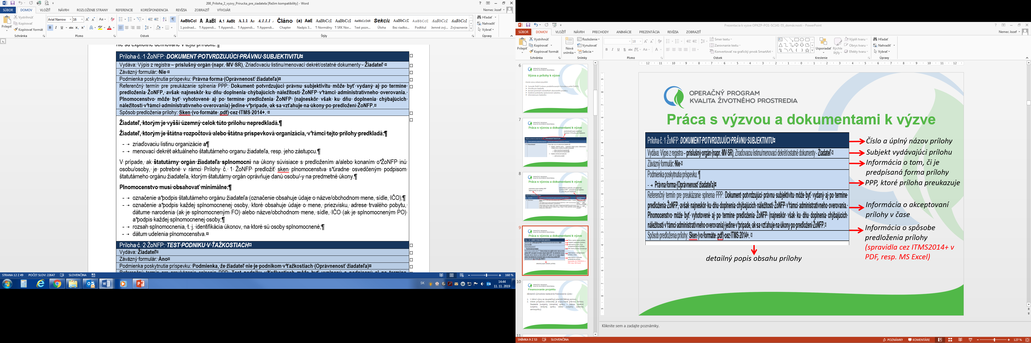
Práca s výzvou a dokumentami k výzve
Číslo a úplný názov prílohy
Subjekt vydávajúci prílohu
Informácia o tom, či je predpísaná forma prílohy
PPP, ktoré príloha preukazuje
Informácia o akceptovaní prílohy v čase
Informácia o spôsobe predloženia prílohy
(spravidla cez ITMS2014+ v PDF, resp. MS Excel)
detailný popis obsahu prílohy

Slide 10
Financovanie projektu
Základné východiska nastavenia financovania výziev:
V rámci výzvy sa neuplatňujú pravidlá štátnej pomoci,
Miera príspevku (Intenzita) je ovplyvnená právnou formou žiadateľa (subjekty ústrednej správy – štátne rozpočtové alebo príspevkové organizácie, alebo subjekty územnej samosprávy)
Žiadateľ | Miera príspevku z OP KŽP v% v rozdelení podľa zdrojov |  | Miera spolufinancovania zo zdrojov prijímateľa v %
 | Kohézny fond | Štátny rozpočet
1. Subjekty ústrednej správy – organizácie štátnej správy s pôsobnosťou v oblasti tvorby a ochrany životného prostredia | 85 % | 15 % | 0 %
2. Subjekty územnej samosprávy - vyššie územné celky | 85 % | 10 % | 5 %

Slide 11
Podmienky poskytnutia príspevku
Podmienky poskytnutia príspevku predstavujú súbor podmienok overovaných RO pre OP KŽP, v rámci konania o žiadosti o NFP (schvaľovací proces)
Kategórie podmienok poskytnutia príspevku:
Oprávnenosť žiadateľa
Oprávnenosť užívateľa
Oprávnenosť aktivít realizácie projektu
Oprávnenosť výdavkov realizácie projektu
Oprávnenosť miesta realizácie projektu
Kritériá pre výber projektov
Spôsob financovania
Podmienky poskytnutia príspevku vyplývajúce z osobitných predpisov
Ďalšie podmienky poskytnutia príspevku
Celkovo 25podmienok poskytnutia príspevku, ktorých splnenie je podmienkou schválenia žiadosti o NFP.

Slide 12
Spôsob preukazovania splnenia PPP
PPP | Skrátený názov PPP | Opis podmienky | Spôsob preukázania/overenie PPP
Oprávnenosť žiadateľa
1 | Právna forma | 1. Subjekty ústrednej správy - ŠRO, ŠPO | Príloha č. 1 ŽoNFP 1. zriaďovaciu listinu organizácie a 2. menovací dekrét aktuálneho štatutárneho orgánu žiadateľa, resp. jeho zástupcu
 |  | 2. Subjekty územnej samosprávy - VÚC | Formulár ŽoNFP, tabuľka č. 1 Identifikácia žiadateľa
 |  | Ak koná iná FO než je štatutár | Príloha č. 1 ŽoNFP – Plnomocenstvo (ak relevantné)
2 | Dlhy na daniach | Dlhy nesmú byť vyššie ako 40 EUR. Splátkový kalendár sa neuznáva. | Primárne: Integrácia ITMS2014+ Formulár ŽoNFP, tabuľka č. 15 Čestné vyhlásenie žiadateľa
3 | Dlhy na zdravotnom | Dlhy nesmú byť vyššie ako 100 EUR. Splátkový kalendár sa neuznáva. | Primárne: Integrácia ITMS2014+ Formulár ŽoNFP, tabuľka č. 15 Čestné vyhlásenie žiadateľa
4 | Dlhy na sociálnom | Dlhy nesmú byť vyššie ako 40 EUR. Splátkový kalendár sa neuznáva. | Primárne: Integrácia ITMS2014+ Formulár ŽoNFP, tabuľka č. 15 Čestné vyhlásenie žiadateľa

Slide 13
PPP | Skrátený názov PPP | Opis podmienky | Spôsob preukázania/overenie PPP
Oprávnenosť žiadateľa
5 | Výkon rozhodnutia | Pre ŠRO nerelevantné Ostaní žiadatelia: 1. Exekúcia, resp. iný výkon rozhodnutia zaplatiť peňažnú sumu vyššiu ako 1% z NFP. 2. výkon rozhodnutia iný než peňažný, ktorý súvisí s projektom | Primárne: www.cre.sk Formulár ŽoNFP, tabuľka č. 15 Čestné vyhlásenie žiadateľa
6 | Podnik v ťažkostiach | Pre ŠRO nerelevantné Ostatní deklarajú údaje pre posúdenie podniku v ťažkostiach. | Príloha č. 2 ŽoNFP - test podniku v ťažkostiach 1. ŠPO - údaje účtovných výkazov + prehlásenie o nútenej správe zriaďovateľa 2. VÚC - prehlásenie o nútenej správe VÚC Overenie ÚZ: cez www.registeruz.sk alebo ÚZ (2018)
7 | Finančná spôsobilosť | Relevantné len pre VÚC | Príloha č. 3 ŽoNFP – Dokumenty preukazujúce finančnú spôsobilosť žiadateľa: Uznesenie zastupiteľstva VÚC: - názov projektu, - výška spolufinancovania v sume EUR, - kód výzvy OPKZP-PO1-SC141-2019-55 Formulár ŽoNFP, tabuľka č. 15 Čestné vyhlásenie žiadateľa

Slide 14
PPP | Skrátený názov PPP | Opis podmienky | Spôsob preukázania/overenie PPP
Oprávnenosť žiadateľa
8 | PHSR + ÚD | Relevantné len pre VÚC |  | Príloha č. 4 ŽoNFP - Uznesenie (výpis z uznesenia) o schválení programu rozvoja a príslušnej územnoplánovacej dokumentácie Možnosť nahradiť predloženie prílohy odkazom na web VÚC vo formulár ŽoNFP, tabuľka č. 7.1 Popis východiskovej situácie.
9 | Bezúhonnosť FO | Zakázané trestné činy: - trestné činy korupcie; - trestné činy poškodzovania finančných záujmov EÚ; - trestné činy legalizácie príjmu z trestnej činnosti; - trestné činy založenia, zosnovania a podporovania zločineckej skupiny; - trestné činy machinácie pri VO a verejnej dražbe. |  | Formulár ŽoNFP, tabuľka č. 15 Čestné vyhlásenie žiadateľa Splnomocnené osoby: Príloha č. 5 ŽoNFP: 1. Údaje na vyžiadanie výpisu z registra trestov alebo 2. Výpis z registra trestov (ak nie sú poskytnuté údaje, alebo ide o príslušníka tretej krajiny) Overenie na základe integrácie IMTS2014+ alebo predloženým výpisom z registra trestov.

Slide 15
PPP | Skrátený názov PPP | Opis podmienky | Spôsob preukázania/overenie PPP
Oprávnenosť užívateľa
10 | Užívateľ - mechanizmus | Na osobitných snímkoch | Formulár ŽoNFP, tabuľka č. 7 Popis projektu Príloha č. 8 ŽoNFP – Podmienky poskytnutia príspevku užívateľom
Oprávnenosť aktivít realizácie projektu
11 | Oprávnenosť aktivít | Hlavnou aktivitou projektu je: Náhrada zastaraných spaľovacích zariadení v domácnostiach | Formulár ŽoNFP, tabuľka č. 7 Popis projektu Príloha č. 6 ŽoNFP – Podporná dokumentácia k oprávnenosti výdavkov Príloha č. 8 ŽoNFP – Podmienky poskytnutia príspevku užívateľom
12 | Neukončiť projekt pre predložením ŽoNFP | Realizácia hlavnej aktivity projektu sa považuje za ukončenú v kalendárny deň, kedy prijímateľ kumulatívne splní nižšie uvedené podmienky: a) fyzicky zrealizoval hlavnú aktivitu projektu, b) predmet projektu bol riadne dodaný prijímateľovi, prijímateľ ho prevzal, uhradil a ak to vyplýva z charakteru plnenia, aj ho uviedol do užívania. | Formulár ŽoNFP, tabuľka č. 9 - harmonogram Formulár ŽoNFP, tabuľka č. 15 Čestné vyhlásenie

Slide 16
PPP | Skrátený názov PPP | Opis podmienky | Spôsob preukázania/overenie PPP
Oprávnenosť výdavkov realizácie projektu
13 | Oprávnenosť výdavkov | min. 85% výdavkov na dotačné účely - poskytnutie príspevku tretej osobe - užívateľovi max. 15 % na administráciu a súvisiace výdavky | Príloha č. 1 výzvy - Formulár ŽoNFP, tabuľka č. 7, 9, 10, 11 a 12 Príloha č. 6 ŽoNFP – Podporná dokumentácia k oprávnenosti výdavkov
Oprávnenosť miesta realizácie projektu
14 | Oprávnené územie | 1. ŠRO, SPO - celá SR 2. VÚC - len územie kraja | Formulár ŽoNFP, tabuľka č. 6 Miesto realizácie projektu
Kritériá pre výber projektov
15 | Kritéria pre výber projektov | Pozostávajú z kritérií odborného hodnotenia a výberu. V rámci odborného hodnotenia má až 30% bodov kritérium 1.2 Value for Money. Výber sa aplikuje v prípade, ak sa na hranici alokácie umiestnia dve a viac ŽoNFP s rovnakým počtom bodov. | Formulár ŽoNFP Príloha č. 6 ŽoNFP – Podporná dokumentácia k oprávnenosti výdavkov Príloha č. 7 ŽoNFP – Ukazovatele finančnej situácie žiadateľa (nie ŠRO a ŠPO) Príloha č. 8 ŽoNFP – Podmienky poskytnutia príspevku užívateľom

Slide 17
PPP | Skrátený názov PPP | Opis podmienky | Spôsob preukázania/overenie PPP
Spôsob financovania
16 | Spôsob financovania | 1. ŠRO, SPO - refundácia, predfinancovanie, zálohové platby 2. VÚC - refundácia, predfinancovanie | Žiadateľ nepredkladá žiadnu osobitnú prílohu Pravidlá vyplývajú zo Stratégie financovania
Podmienky poskytnutia príspevku vyplývajúce z osobitných predpisov
17 | Štátna pomoc | Neposkytuje sa štátna pomoc. Žiadateľ nesmie poskytnúť štátnu pomoc. | Formulár ŽoNFP, tabuľka č. 15 Čestné vyhlásenie žiadateľa Príloha č. 8 ŽoNFP – Podmienky poskytnutia príspevku užívateľom
18 | Zákaz nelegálneho zamestnávania | Žiadateľ nesmie porušiť zákaz nelegálneho zamestnávania štátneho príslušníka tretej krajiny (podľa zákona o nelegálnej práci) počas obdobia 5 rokov predchádzajúcich podaniu ŽoNFP. | Primárne: Integrácia ITMS2014+ Formulár ŽoNFP, tabuľka č. 15 Čestné vyhlásenie žiadateľa

Slide 18
PPP | Skrátený názov PPP | Opis podmienky | Spôsob preukázania/overenie PPP
Ďalšie podmienky poskytnutia príspevku
19 | VO na hlavné aktivity projektu | Žiadateľ je povinný mať najneskôr ku dňu predloženia ŽoNFP vyhlásené VO na všetky zákazky hlavnej aktivity projektu s výnimkou: - podlimitných zákaziek, - zákaziek s nízkymi hodnotami, - zákaziek, ktoré podliehajú výnimkám so ZVO | Formulár ŽoNFP - tabuľka č. 12
20 | Horizontálne princípy | Projekt, ktorý je predmetom ŽoNFP, musí byť v súlade s HP UR a HP RMŽaND, ktoré sú definované v Partnerskej dohode na roky 2014 – 2020 a v čl. 7 a 8 Všeobecného nariadenia. | Formulár ŽoNFP, tabuľka č. 5 Formulár ŽoNFP, tabuľka č. 15 Čestné vyhlásenie žiadateľa
21 | Max./min. príspevku | Maximálna alokácia výzvy. Zohľadní sa miera spolufinancovnia žiadateľa. V prípade právnej formy žiadateľa VÚC: 33 529 411,76 EUR V prípade právnej formy žiadateľa inej ako VÚC: 35 294 117,65 EUR | Formulár ŽoNFP – tabuľka č. 11

Slide 19
PPP | Skrátený názov PPP | Opis podmienky | Spôsob preukázania/overenie PPP
22 | Merateľné ukazovatele | Žiadateľ je povinný kvantifikovať prostredníctvom povinných merateľných ukazovateľov, čo bude dosiahnuté realizáciou aktivít projektu. | Formulár ŽoNFP, tabuľka č. 10 Príloha č. 8 ŽoNFP – Podmienky poskytnutia príspevku užívateľom
23 | Zákaz predloženia ŽoNFP s rovnakým predmetom projektu | Žiadateľ nemôže predložiť ŽoNFP s rovnakým predmetom projektu minimálne do doby právoplatného nadobudnutia rozhodnutia o neschválení alebo zastavení skôr predloženej ŽoNFP. | Formulár ŽoNFP, tabuľka č. 15 Čestné vyhlásenie žiadateľa
24 | Zákaz duplicitného poskytnutia príspevku užívateľovi | Žiadateľ je povinný zabezpečiť, aby príspevok užívateľovi nebol poskytnutý duplicitne. A to aj vrátene iných podproných programov napr. opatrenia MDVaRR SR. Tiež je zakázané poskytnúť príspevok užívateľovi, ktorému už bol poskytnutí príspevok v rámci národného projekt ZD a ZD II. | Príloha č. 8 ŽoNFP – Podmienky poskytnutia príspevku užívateľom

Slide 20
PPP | Skrátený názov PPP | Opis podmienky | Spôsob preukázania/overenie PPP
25 | Zákaz viacnásobného porkytia územia | Ak je územie pokryté už schválenou ŽoNFP, toto isté územie nemôže byť pokryté v inej ŽoNFP (hoci aj od iného žiadateľa). V prípade, ak dôjde k prekrytiu oprávnených území v rámci viacerých projektov, bude pre príslušné územie uprednostnený projekt s nižšou hodnotou value for money. | Formulár ŽoNFP, tabuľka č. 6 Miesto realizácie projektu Príloha č. 6 ŽoNFP – Podporná dokumentácia k oprávnenosti výdavkov

Slide 21
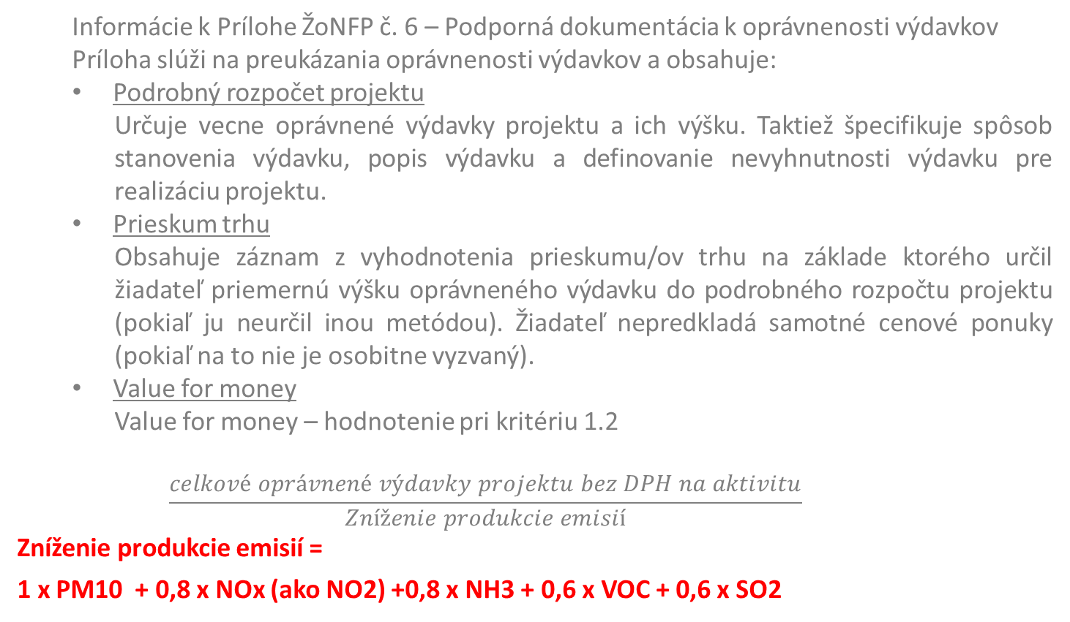
Vybrané prílohy – príloha č. 6 ŽoNFP
  Informácie k Prílohe ŽoNFP č. 6 – Podporná dokumentácia k oprávnenosti výdavkov
  Príloha slúži na preukázania oprávnenosti výdavkov a obsahuje:
  Podrobný rozpočet projektu
  Určuje vecne oprávnené výdavky projektu a ich výšku. Taktiež špecifikuje spôsob stanovenia výdavku, popis výdavku a definovanie nevyhnutnosti výdavku pre realizáciu projektu.
  Prieskum trhu
  Obsahuje záznam z vyhodnotenia prieskumu/ov trhu na základe ktorého určil žiadateľ priemernú výšku oprávneného výdavku do podrobného rozpočtu projektu (pokiaľ ju neurčil inou metódou). Žiadateľ nepredkladá samotné cenové ponuky (pokiaľ na to nie je osobitne vyzvaný).
  Value for money
  Value for money – hodnotenie pri kritériu 1.2
  $$\frac{celkové oprávnené výdavky projektu bez DPH na aktivitu}{Zníženie produkcie emisií}$$
Zníženie produkcie emisií =
1 x PM10 + 0,8 x NOx (ako NO2) +0,8 x NH3 + 0,6 x VOC + 0,6 x SO2

Slide 22
Vybrané prílohy – príloha č. 6 ŽoNFP
Príloha č. 6 ŽoNFP sa zostavuje na základe:
zmluvy s úspešným uchádzačom,
prieskumu trhu,
pracovnej zmluvy,
dohody o vykonaní práce,
finančného limitu,
iné

Slide 23
Vybrané prílohy – príloha č. 7 ŽoNFP
  Informácie k Prílohe ŽoNFP č. 7 – Ukazovatele finančnej situácie žiadateľa
  Pre Verejný sektor a NÚJ sa posudzuje – Index bonity verejnej správy
  Do formulára sa vypĺňajú údaje z poslednej schválenej účtovnej závierky.

Slide 24
Vybrané prílohy – príloha č. 8 ŽoNFP
  Informácie k Prílohe ŽoNFP č. 8
  Príloha slúži na zadefinovanie mechanizmu poskytovania príspevku:
  kategórie oprávnených užívateľov, na ktoré sa prijímateľ zameriava,
  podmienky zamedzujúce poskytovaniu štátnej pomoci,
  vymedzenie právnych aktov/dokumentov na základe ktorých bude zriadený vzťah medzi prijímateľom a užívateľom,
  podmienky získania príspevku a pravidlá výberu užívateľov,
  spôsob zabezpečenia rovnakého prístupu užívateľov k získaniu príspevku,
  informácie o spôsobe zverejnenia podmienok získania príspevku a výberu užívateľov,
  spôsob zabezpečenia transparentnosti, nediskriminácie, hospodárnosti, efektívnosti, účelnosti a účinnosti, v celom procese poskytovania príspevkov,
  rozsah oprávnených výdavkov na poskytnutie príspevku,
  spôsob aplikácie usmerňujúcej zásady OP KŽP (prioritizácia užívateľov v oblastiach vyžadujúcich osobitnú ochranu ovzdušia v prípade zmeny palivovej základne z uhlia na zemný plyn),

Slide 25
Vybrané prílohy – príloha č. 8 ŽoNFP
  Podmienky poskytnutia príspevku užívateľom
  Informácie k Prílohe ŽoNFP č. 8
  Príloha slúži na zadefinovanie mechanizmu poskytovania príspevku:
  informácie o minimalizácii administratívnej záťaže užívateľov a zabezpečenie ochrany užívateľov,
  postupy pre maximalizáciu dosahovania merateľných ukazovateľov, vrátane spôsobu monitorovania výsledkov,
  spôsob zabezpečenia súladu projektov užívateľov so zákonom č. 24/2006 Z.z. o posudzovaní vplyvov na životné prostredie a aby nedošlo k negatívnemu dopadu na územia NATURA 2000,
  zabezpečenie kontroly plnenia povinností užívateľov počas ako aj po zrealizovaní projektu,
  systém poskytovania príspevku užívateľom (spôsob financovania, podklady k vyplatenie príspevku a pod.),
  podmienky zamedzujúce duplicitnému financovaniu príspevku užívateľom,

Slide 26
Vybrané prílohy – príloha č. 8 ŽoNFP
  vyčíslenie predpokladaných výsledkov a dopadov projektu ako:
      počet nahradených spaľovacích zariadení,
      inštalovaný výkon nových zariadení, ktoré nahrádzajú zastarané spaľovacie zariadenia,
      zníženie emisií PM10, PM2,5, NOX (ako NO2), NH3, VOC, SO2
Vyčíslenie predpokladaných výsledkov musí byť založené na objektivizovaných skutočnostiach (napr. štatistických údajoch), kvalifikovaných predpokladoch (energetické a environmentálne bilancie súvisiace s palivom) a výpočtoch. Pritom by malo zohľadňovať vplyv používaného palivo pred a po realizácii projektu.

Slide 27
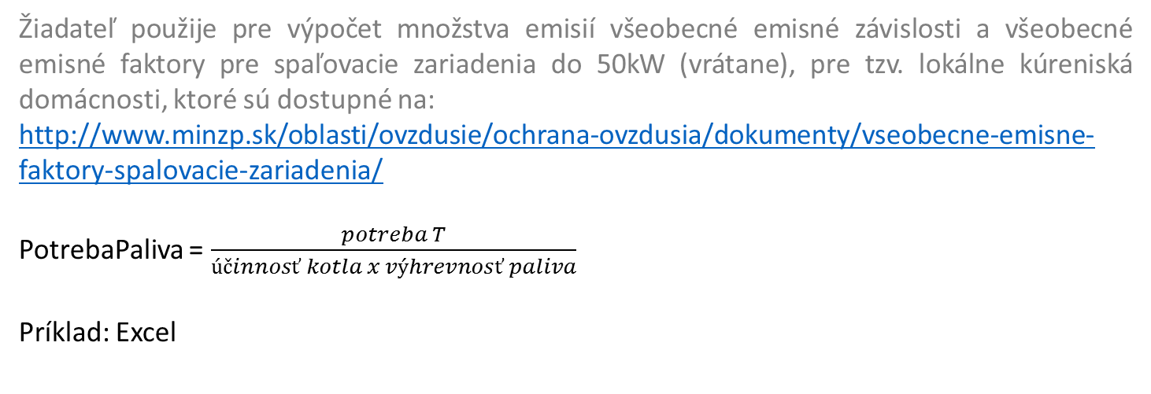
Vybrané prílohy – príloha č. 8 ŽoNFP
Žiadateľ použije pre výpočet množstva emisií všeobecné emisné závislosti a všeobecné emisné faktory pre spaľovacie zariadenia do 50kW (vrátane), pre tzv. lokálne kúreniská domácnosti, ktoré sú dostupné na:
http://www.minzp.sk/oblasti/ovzdusie/ochrana-ovzdusia/dokumenty/vseobecne-emisne-faktory-spalovacie-zariadenia/
  PotrebaPaliva = $\frac{potreba T}{účinnosť kotla x výhrevnosť paliva}$
  Príklad: Excel

Slide 28
Oblasti osobitnej ochrany ovzdušia
Oblasti vyžadujúce osobitnú ochranu ovzdušia ako sú definované v § 8 zákona č. 137/2010 Z. z. o ovzduší v znení neskorších predpisov:
a) oblasť riadenia kvality ovzdušia,
b) oblasť s výskytom intenzívneho zápachu, ak ide o vymedzenú časť zóny alebo aglomerácie o rozlohe najmenej 50 km2, v ktorej sa vyskytujú pachové znečisťujúce látky v koncentráciách, ktoré znepríjemňujú život obyvateľstvu (aktuálne nie je definovaná žiadna takáto oblasť),
c) národný park,
d) chránená krajinná oblasť,
e) kúpeľné miesto

Slide 29
Oblasti osobitnej ochrany ovzdušia
Oblasti riadenia kvality ovzdušia
Zdroj:
Správa hodnotenia kvality ovzdušia (aktuálne rok 2017) - str. 61 uvedený aktuálny zoznam oblastí riadenia kvality ovzdušia na rok 2018.
http://www.shmu.sk/sk/?page=996

Slide 30
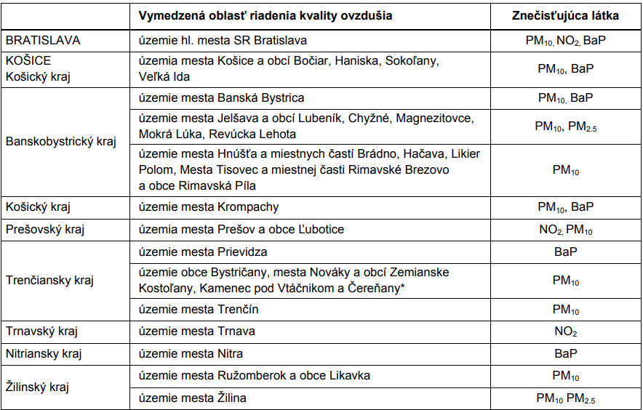
Oblasti osobitnej ochrany ovzdušia

Slide 31
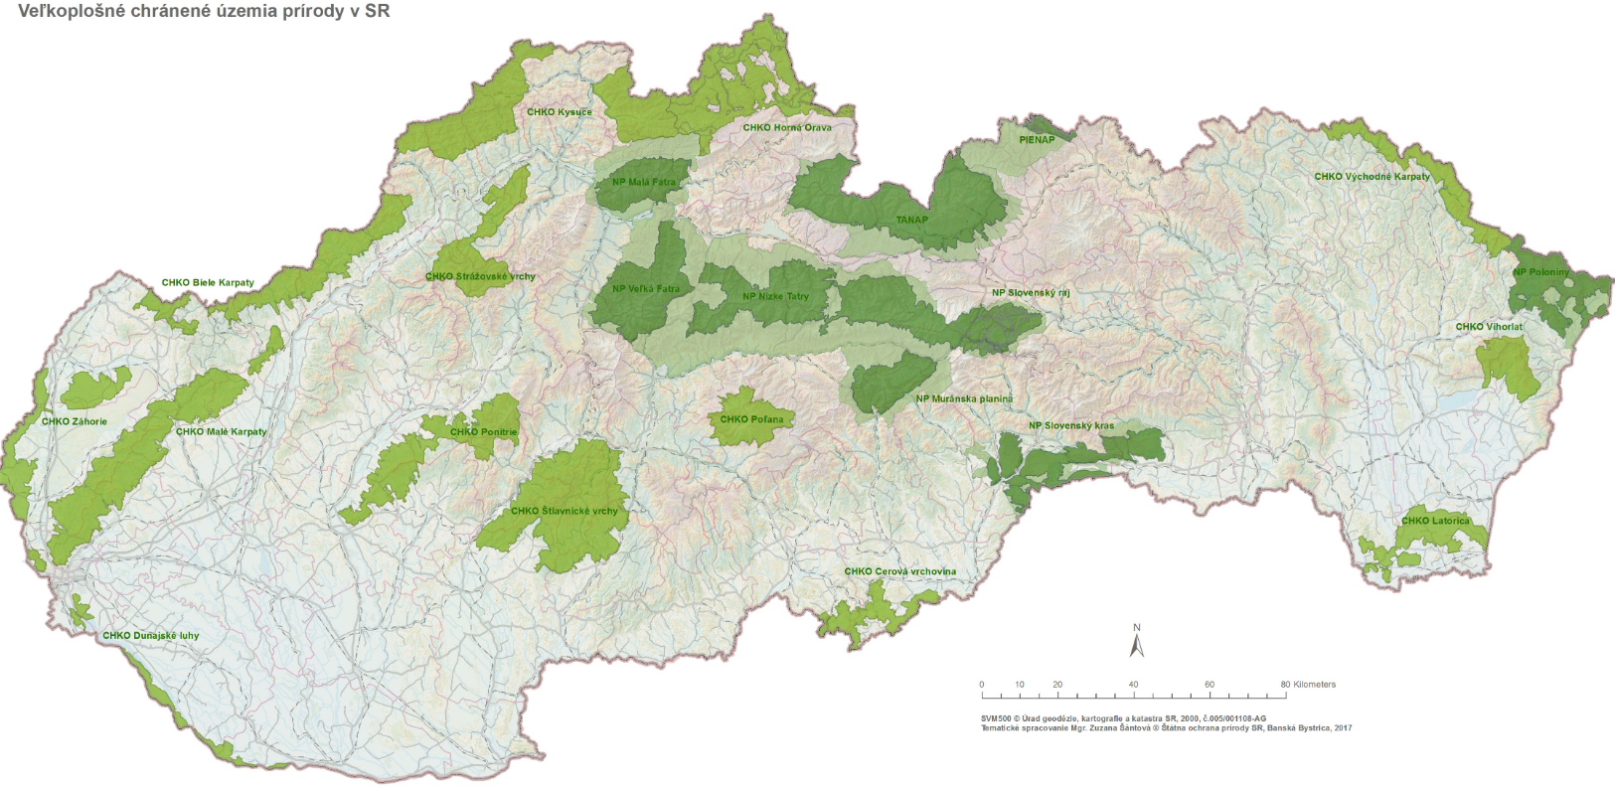
Oblasti osobitnej ochrany ovzdušia
Národný park (NP) a Chránená krajinná oblasť (CHKO)
Zdroj: http://www.sopsr.sk/cinnost/doc/Mapka_VCHU.jpg
Detail: http://webgis.biomonitoring.sk/

Slide 32
Merateľné ukazovatele
Kód ukazovateľa | Názov ukazovateľa | Merná jednotka | Povinný ukazovateľ | Čas plnenia | Príznak rizika | Sankcia
P0064 | Inštalovaný výkon nízkoemisných zariadení nahradzujúcich zastarané spaľovacie zariadenia na výrobu tepla na vykurovanie | MW | Áno | k dátumu ukončenia realizácie aktivít projektu | s príznakom | Tolerancia 50%. Vzniká v dôsledku opísaného rizika
P0192 | Počet nahradených zastaraných spaľovacích zariadení | počet | Áno | k dátumu ukončenia realizácie aktivít projektu | s príznakom | Tolerancia 50%. Vzniká v dôsledku opísaného rizika
P0690 | Zníženie produkcie emisií NH3 | kg/rok | Áno | po ukončení realizácie aktivít projektu | s príznakom | Tolerancia 50%. Vzniká v dôsledku opísaného rizika

Slide 33
Kód ukazovateľa | Názov ukazovateľa | Merná jednotka | Povinný ukazovateľ | Čas plnenia | Príznak rizika | Sankcia
P0691 | Zníženie produkcie emisií NOx | kg/rok | Áno | po ukončení realizácie aktivít projektu | s príznakom | Tolerancia 50%. Vzniká v dôsledku opísaného rizika
P0692 | Zníženie produkcie emisií PM10 | kg/rok | Áno | po ukončení realizácie aktivít projektu | s príznakom | Tolerancia 50%. Vzniká v dôsledku opísaného rizika
P0693 | Zníženie produkcie emisií PM2,5 | kg/rok | Áno | po ukončení realizácie aktivít projektu | s príznakom | Tolerancia 50%. Vzniká v dôsledku opísaného rizika

Slide 34
Kód ukazovateľa | Názov ukazovateľa | Merná jednotka | Povinný ukazovateľ | Čas plnenia | Príznak rizika | Sankcia
P0694 | Zníženie produkcie emisií SO2 | kg/rok | Áno | po ukončení realizácie aktivít projektu | s príznakom | Tolerancia 50%. Vzniká v dôsledku opísaného rizika
P0695 | Zníženie produkcie emisií VOC | kg/rok | Áno, ak projekt vedie k zníženiu tejto látky | po ukončení realizácie aktivít projektu | s príznakom | Tolerancia 50%. Vzniká v dôsledku opísaného rizika

Slide 35
Verejné obstarávanie
Príručka k procesu verejného obstarávania Operačného programu Kvalita životného prostredia pre oblasti podpory: Prioritná os 1, Prioritná os 2, Prioritná os 3 (špecifický cieľ 2)

Slide 36
Kritériá pre výber projektov
Kritériá pre výber projektov pozostávajú z hodnotiacich kritérií a z výberových kritérií.
Výberové a hodnotiace kritériá sú uvedené v dokumente Kritériá pre výber projektov Operačného programu Kvalita životného prostredia, verzia 2.1
Hodnotiace kritériá sú definované ako kombinácia vylučujúcich a bodovaných kritérií.
Na splnenie hodnotiacich kritérií je potrebné kladné hodnotenie vylučujúcich kritérií a zároveň minimálna hranica bodovaných hodnotiacich kritérií (60% z maximálneho počtu bodov bodovaných kritérií).
Hodnotiace kritériá sú kategorizované do 4 oblastí.

Slide 37
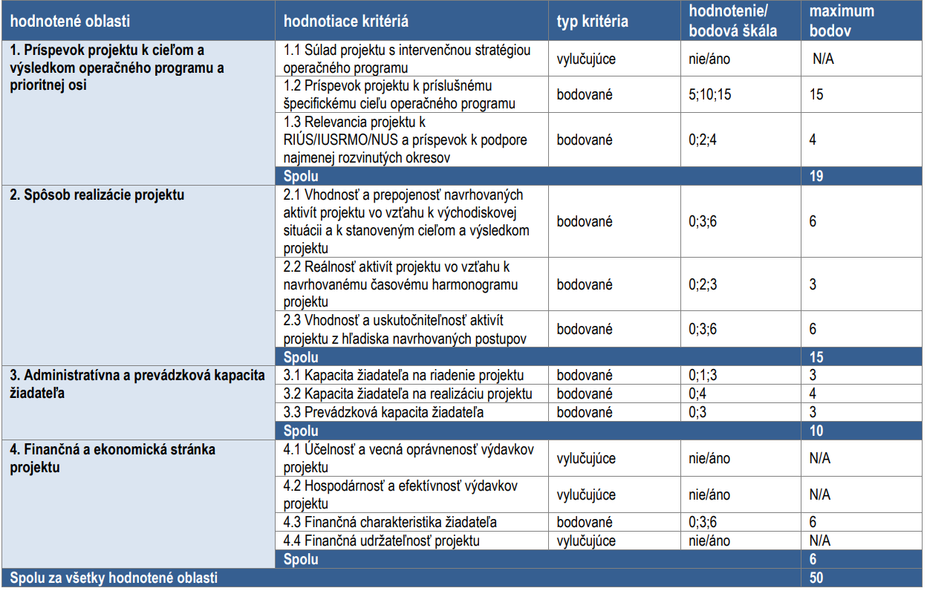

Slide 38
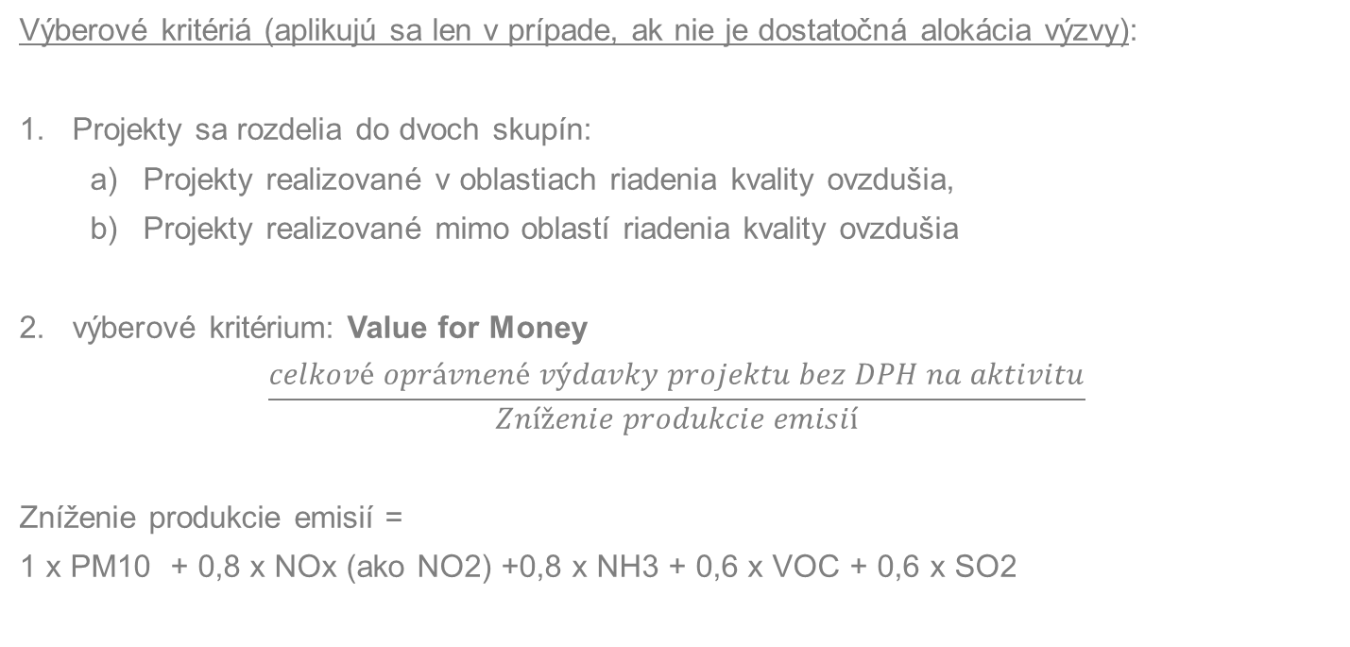
Kritériá pre výber projektov
Výberové kritériá (aplikujú sa len v prípade, ak nie je dostatočná alokácia výzvy):
Projekty sa rozdelia do dvoch skupín:
  Projekty realizované v oblastiach riadenia kvality ovzdušia,
  Projekty realizované mimo oblastí riadenia kvality ovzdušia
výberové kritérium: Value for Money
$$\frac{celkové oprávnené výdavky projektu bez DPH na aktivitu}{Zníženie produkcie emisií}$$
Zníženie produkcie emisií =
1 x PM10 + 0,8 x NOx (ako NO2) +0,8 x NH3 + 0,6 x VOC + 0,6 x SO2

Slide 39
Kritériá pre výber projektov
3. Rozlišovacie kritérium
Aplikuje sa, ak sa v poradí vytvorenom po aplikácii Value for Money nachádzajú na hranici danej výškou alokácie na výzvu viaceré ŽoNFP na rovnakom mieste určí sa konečné poradie nasledovne:
a. výsledný počet bodov dosiahnutý v odbornom hodnotení,
b. skoršie prijatie ŽoNFP

Slide 40

ĎAKUJEME ZA POZORNOSŤ
Tím Odboru metodiky a právnej podpory programov
a
Odboru posudzovania projektov
Sekcia environmentálnych programov a projektov MŽP SR
Riadiaci orgán pre Operačný program Kvalita životného prostredia
vyzvy.opkzp@enviro.gov.sk

